Slide 1

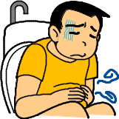
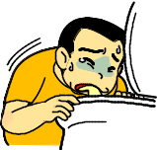
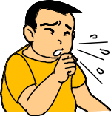
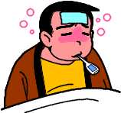
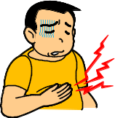
Bản tiếng Việt
ベトナム語
10. Ngày bị ốm
Xử lý như thế nào vào những ngày bị ốm?
シックデイ 病気の日はどう対応する？
★ Ngày bị ốm là gì?
シックデイとは
・ Ngày tình trạng sức khỏe xấu như không thể ăn uống do sốt,
tiêu chảy hoặc nôn mửa v.v. gọi là ngày bị ốm (Sick Day)
熱や下痢・嘔吐で食事ができないなど、体調の悪い日をシックデイ（Sick Day）といいます。
・ Khi bị bệnh, đường huyết dễ tăng lên do cơ thể tiết ra hóc môn
căng thẳng (hormone stress) và do giảm tác dụng của insulin v.v.
病気のときは、ストレスホルモンの分泌やインスリンの作用の低下などにより、
血糖が高くなりやすくなります。
・ Ngược lại, cũng có thể do không ăn được dẫn đến hạ đường huyết.
逆に食事が食べられず低血糖になることもあります。
(tiêu chảy) (nôn) (ho / cảm) (sốt) (đau bụng)
（下痢） （嘔吐） （咳・風邪） （発熱） （腹痛）
10. Ngày bị ốm - Xử lý như thế nào vào những ngày bị ốm?
シックデイ 病気の日はどう対応する？
1/2

Slide 2

Bản tiếng Việt
ベトナム語
★ Xử lý vào những ngày bị ốm
シックデイの対応
Lưu ý) Những người mắc bệnh tiểu đường loại 1 hoặc khả năng tiết insulin bị suy
giảm, tuyệt đối không được ngừng sử dụng insulin tác dụng kéo dài.
注）1型糖尿病、またはインスリン分泌が枯渇している方は、持効型インスリンを絶対に中断してはいけません。
Giữ ấm và tĩnh dưỡng
温かく、安静にする
・ Ngăn ngừa tiêu hao thể lực, gúp hồi phục nhanh
体力の消耗を防ぎ、回復が早まる
・ Ngăn ngừa mất nước do sốt, tiêu chảy, nôn mửa,
v.v.
発熱や下痢、嘔吐などが原因で脱水になるので予防する
・ Các triệu chứng cũng khó xấu đi
症状も悪化しにくくなる
・ Nắm rõ mức đường huyết, nhiệt độ cơ thể, mạch,
huyết áp, lượng thức ăn và nước uống,
và các triệu chứng tự nhận biết
血糖値、体温、脈拍、血圧、食事・水分摂取量、自覚症状を把握する
・ Khi hoàn toàn không thể ăn gì cả
食事が全く摂れないとき
・ Khi bị nôn mửa, tiêu chảy hoặc đau bụng dữ dội
強い嘔吐・下痢・腹痛があるとき
・ Khi sốt cao từ 38 độ trở lên kéo dài
38度以上の高熱が続くとき
・ Tăng đường huyết hoặc hạ đường huyết
高血糖や低血糖がある
・ Tình trạng ý thức kém (không nói được,
lơ mơ)
意識状態が悪い（会話できない、ぼんやりしている）
Ăn, uống nước và
bổ sung khoáng chất
食事・水分・ミネラルをとる
Kiểm tra bệnh thường xuyên
病状をこまめにチェックする
Liên lạc với bệnh viện, khám bệnh
càng sớm càng tốt
早めに病院に連絡・受診する
Vào ngày bị ốm, có một số loại thuốc nên ngừng và những loại không được ngừng. Hãy tham khảo ý kiến với bác sĩ trước để quyết định cách xử lý!
シックデイの時には、止めたほうが良い薬と、止めてはいけない薬があります。あらかじめ、医師と相談して対応を決めておきましょう！
10. Ngày bị ốm - Xử lý như thế nào vào những ngày bị ốm?
シックデイ 病気の日はどう対応する？
2/2

